Slide 1

Письмове віднімання трицифрових чисел виду 563-441
Математика
3 клас
Розділ 6. Письмове додавання і віднімання в межах 1000
Урок 97

Slide 2
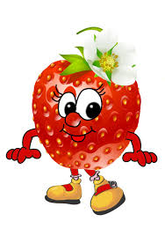



Налаштування на урок
Оберіть плід свого настрою

Slide 3
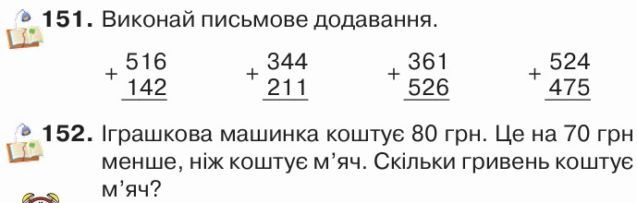

Перевірка домашнього завдання
Підручник
Ст.30

Slide 4
План уроку
Розв’язува-ння рівнянь
Письмове віднімання трицифрових чисел виду 563 - 441
Обчисле-ння виразів
Розв’язува-ння задач на віднімання

Slide 5






Усна робота
Збільште на 30 кожне число
30, 100, 530, 710, 820
60
130
560
740
850
Зменште на 120 кожне число.
180, 540, 700, 920
60
420
580
800
Обчисліть вирази
100 80
630 – 40 =
170 – 80 =
590
420 – 180 =
1000 – 550=
240
90
450
Підручник
Ст.30
№153-155
500 50

Slide 6
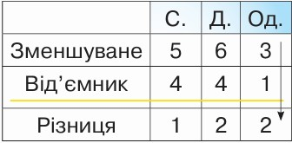
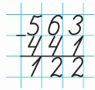


Розгляньте таблицю і записи
Поясніть обчислення різниці 563 – 441.
За письмового віднімання розряди зменшуваного і від’ємника пишемо один під одним. Віднімання починаємо з одиниць.
Поясніть, як знаходили кожну різницю
Підручник
Ст.30
№156-157

Slide 7



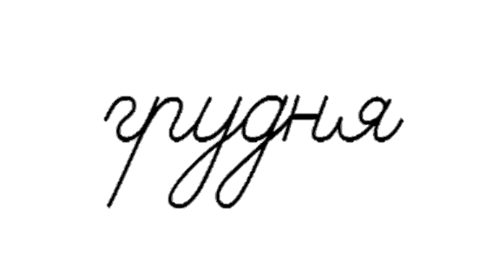


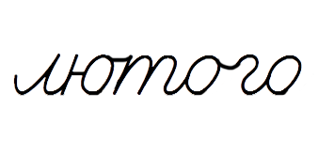


см
кг
ц
дм
км
d
мм
хв
с
в
м
·
)
:
(
Виконайте письмове віднімання
Самостійна робота
889 – 467 707 – 504 567 – 53 986 – 670
422
203
514
316
Підручник
Ст.31
№158-159

Slide 8

кг
Розв’яжіть задачу
У школі селища Срібне навчається 344 учні, а в школі селища Талалаївка — на 210 учнів менше. Скільки учнів навчається в школі селища Талалаївка?
(
)
уч.
Відповідь:
134 уч. навчаються в Талалаївці.
Підручник
Ст.31
№160

Slide 9
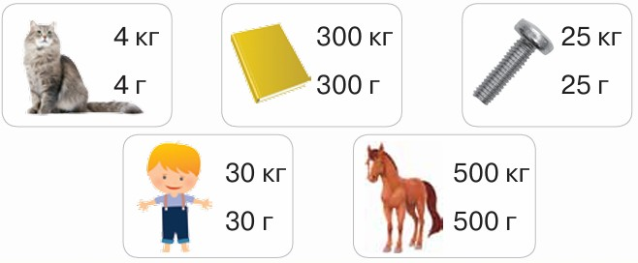
кг
1) У яких одиницях вимірювали масу кожного об’єкта?
2) Визнач, хто важчий: котик чи кінь?
Що важче: книжка чи болт?
Підручник
Ст.32
№170

Slide 10

Розв’яжіть рівняння
х – 125 = 324
с – 450 = 327
а – 54 = 134
х = 324 + 125
с = 450 + 327
а = 134 + 54
х = 449
с = 777
а = 188
Підручник
Ст.30
№150

Slide 11
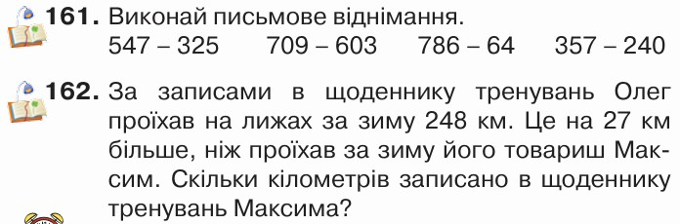

Домашнє завдання
Підручник
Ст.31

Slide 12




Вправа «Мікрофон»
Коли віднімають числа письмово в межах 1000?
Як знайти невідоме зменшуване?
Яке завдання на уроці було найлегшим?

Slide 13
Рефлексія
Оберіть плід своєї роботи на уроці
Відчуваю успіх
Можу краще
Відчуваю втому
Не все зрозуміло

